Slide 1
Муниципальное автономное дошкольное учреждение детский сад- 38 Счастливое детство наших малышей

Slide 2
Краткосрочный проект на тему: «Сделаем книгу своими руками» группа раннего развития
Выполнили: Нестерова Ю.А. Власова С.М.
Екатеринбург 2014

Slide 3
Вид проекта: Творческо - информациоонный
Тип проекта: Краткосрочный, групповой
Состав участников проекта: воспитатели, дети, родители.
Актуальность проекта: Большое значение для развития ребенка имеет чтение книг. К сожалению, прошли времена ежедневного семейного чтения. Сидение у телевизора потихоньку вытеснило её. Привычку читать необходимо формировать не только у ребенка, но и у родителей, поэтому нами выбрано направление, которое поднимает интерес к книге. При изготовлении книги ребенок берет на себя роль изготовителя книги, оформителя, развивается его речь, творческое мышление, мелкая моторика рук. Кроме того, чтение книг и их изготовление благотворно воздействует на развитие ребенка и его здоровье.

Slide 4
Цель проекта:
Воспитание любви и бережного отношения к книге. Развитие свободной творческой личности ребенка. Способствование сотворчеству детей и взрослых.
Задачи проекта:
Развивать познавательные способности, творческое воображение; творческое мышление;
- Развивать коммуникативные навыки.
Упражнять детей в умении композиционно правильно
располагать изображения, в процессе работы развивать
аккуратность.
- Сформировать у детей интерес к книге
- Воспитывать любовь и бережное отношение к книге.

Slide 5
Время реализации проекта:
Апрель 2014 ( с 01.04 по 30. 04)
Планируемый результат: поднять интерес к художественной литературе; понимание важности книги в жизни человека; получение положительного эмоционального отклика от общения с книгой; повышение самооценки детей, гордости за свой труд, развитие речи детей в процессе работы по изготовлению книги.
Продукт проектной деятельности: изготовление страниц для книги, детей при помощи родителей, презентация книги в группе.

Slide 6
Распределение деятельности

Slide 10
Выставка любимых книг

Slide 11
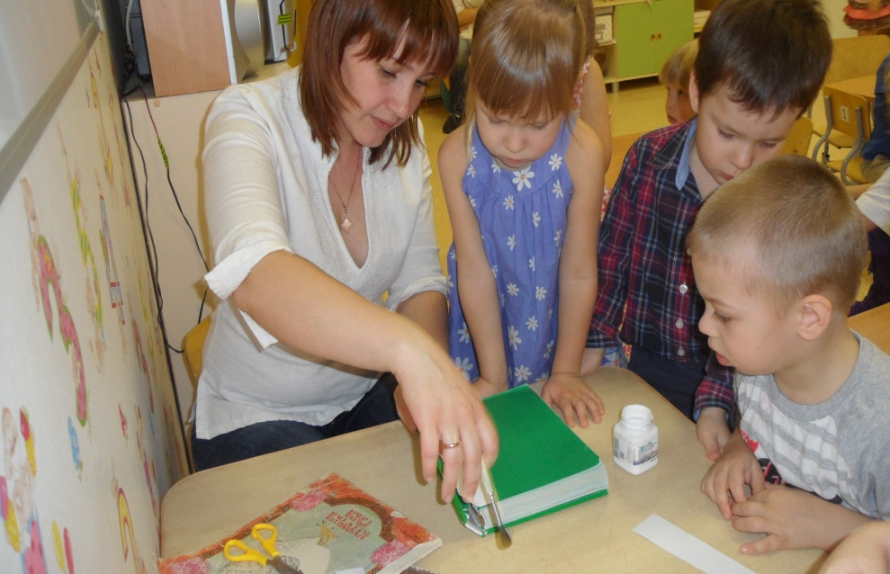
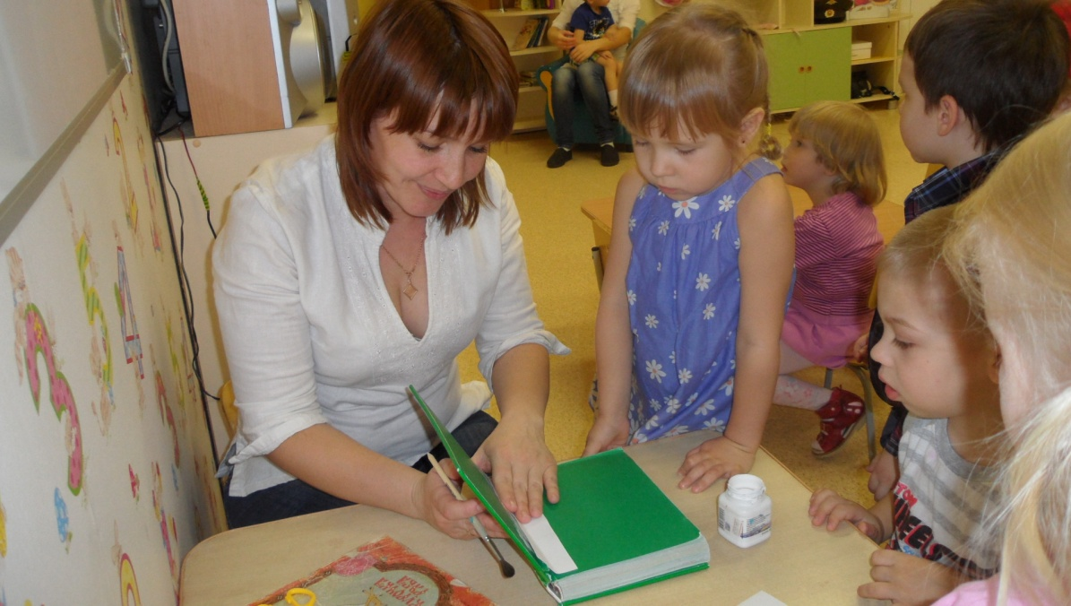
Ремонт книги

Slide 12
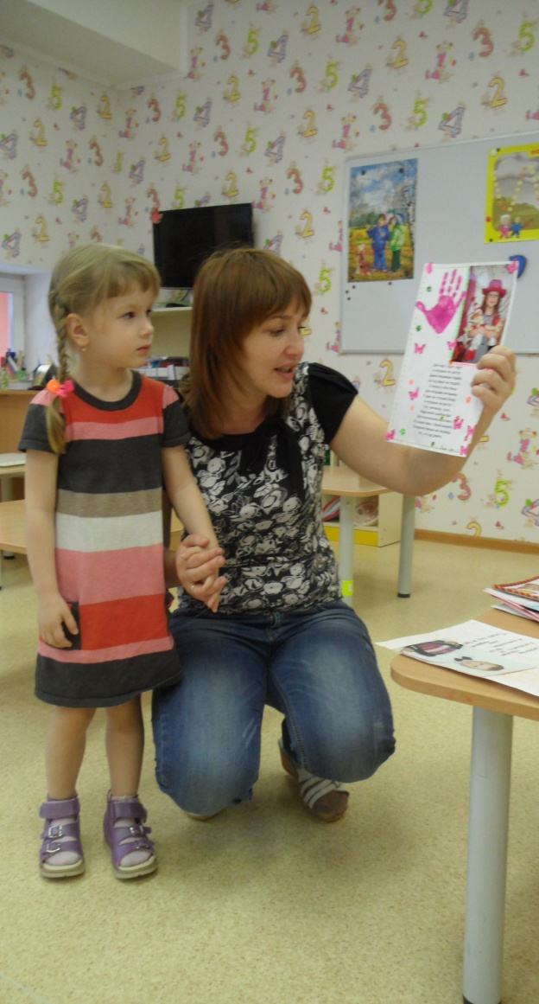
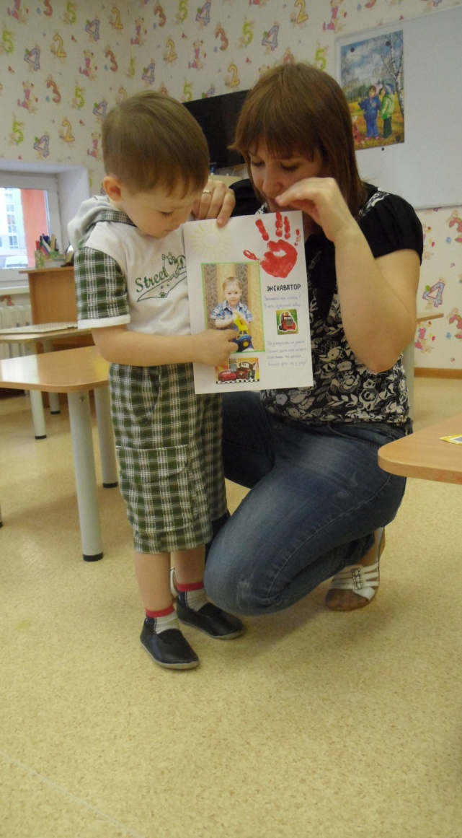
Презентация книги

